Slide 1
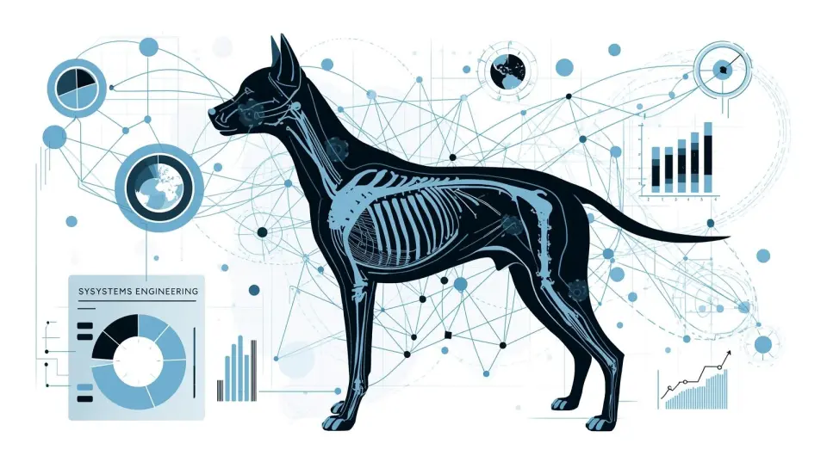

Detección de enfermedades en Animales caninos
Recorvet
Leidy Katherine Gonzalez Cespedes
Laura Jineth Suarez Ramirez
Especialización Big Data y Análisis de Datos
Diciembre 10 - 2025

Slide 2
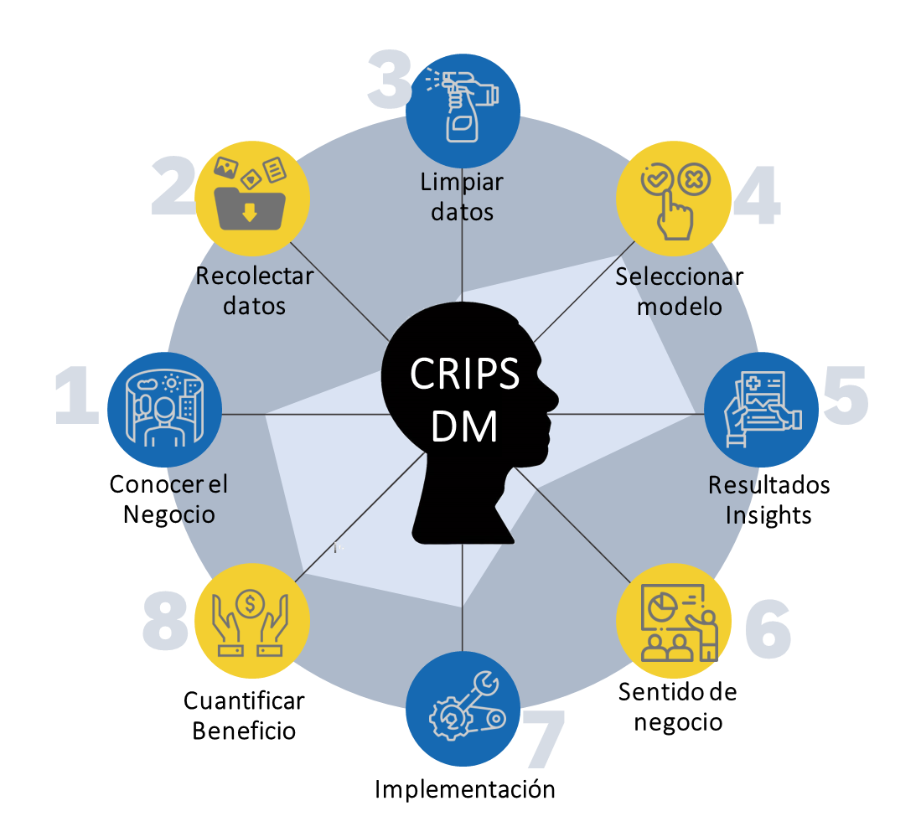
METODOLOGÍA DE TRABAJO
OBJETIVO
FUENTES
Determinar que enfermedades de caninos se pueden predecir a partir de las historias clínicas
Base de datos de historias clínicas de Recorvet, para pacientes entre el periodo
Diciembre del 2017 – enero del 2021

Slide 3
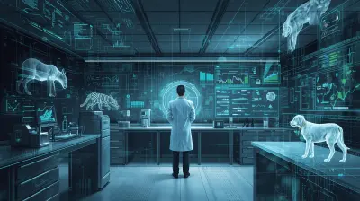
Análisis Exploratorio

Slide 4
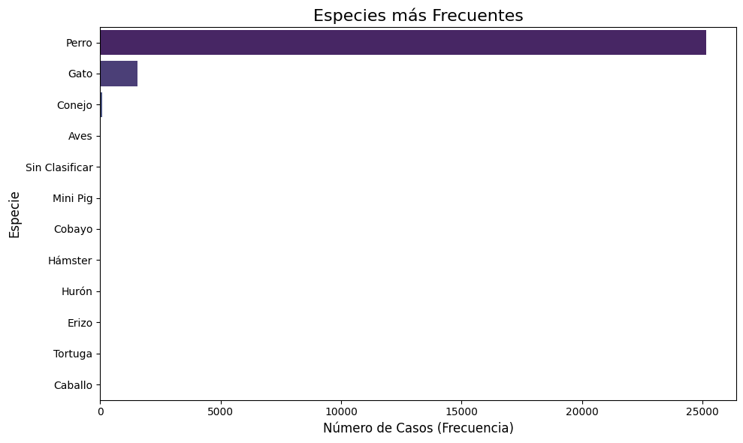
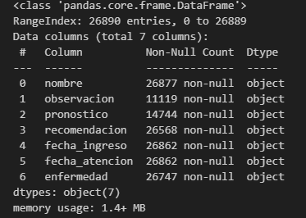
Base de datos

Slide 5
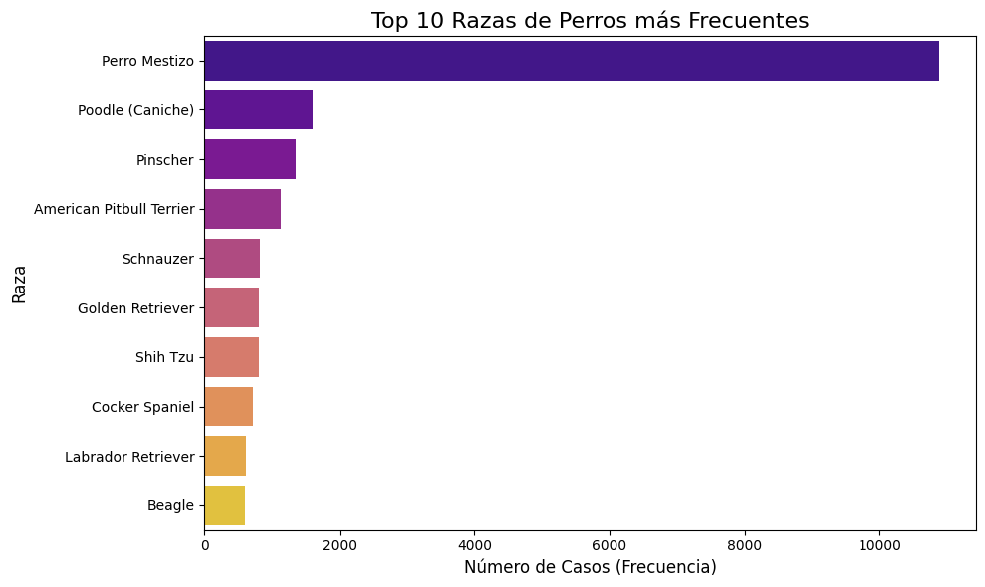
Base de datos

Slide 6
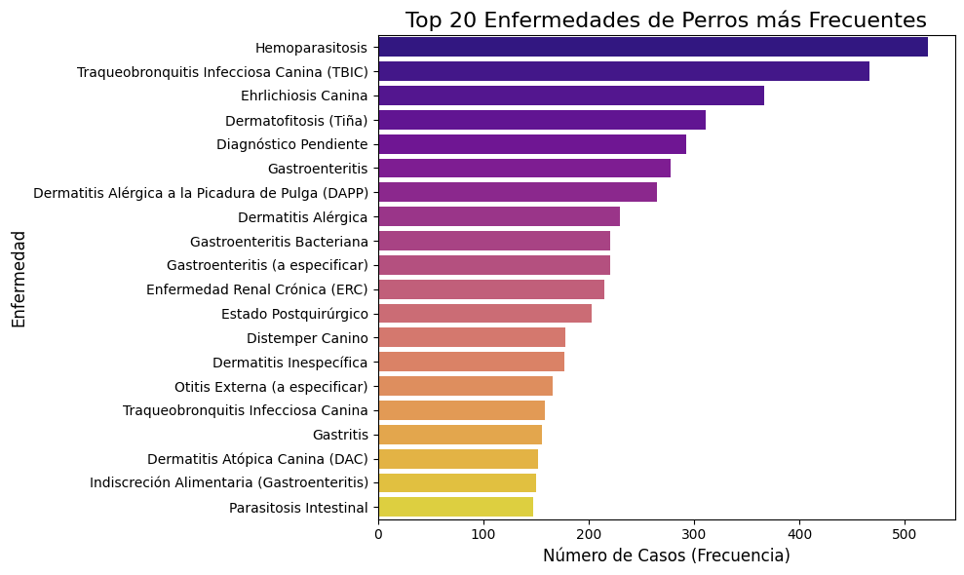
Base de datos

Slide 7
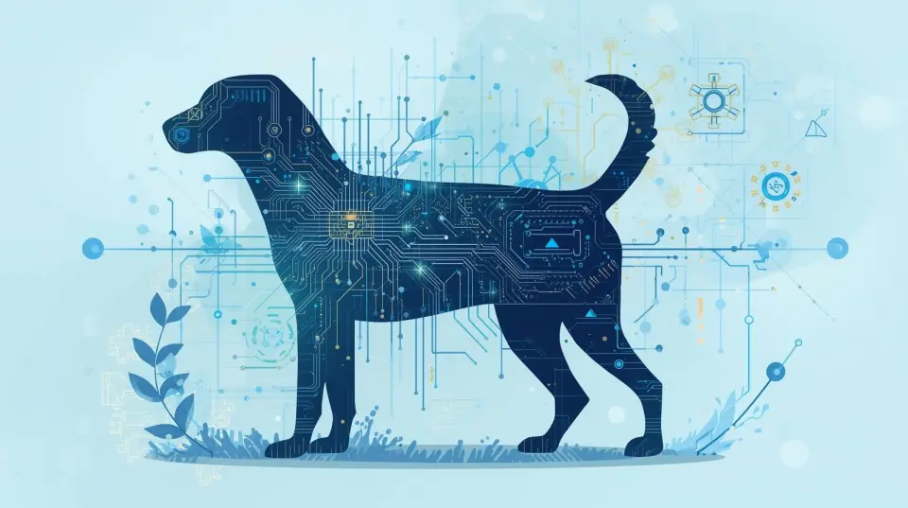
Modelo Analítico

Slide 8
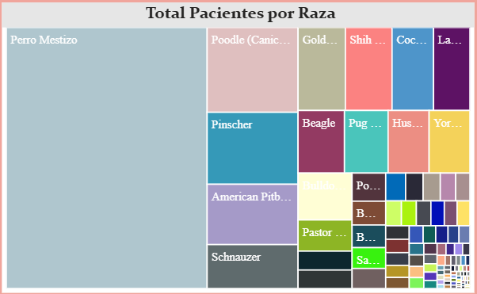
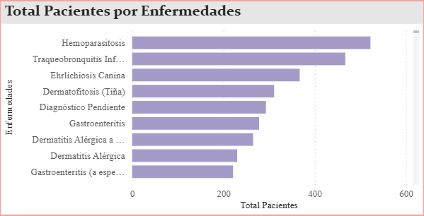
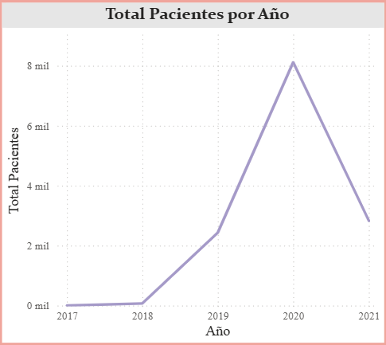
Base Modelo – POWER BI

Slide 9
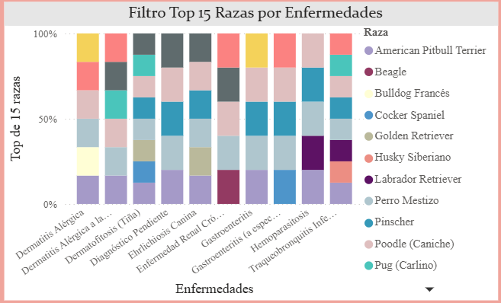
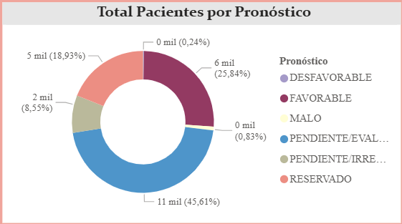
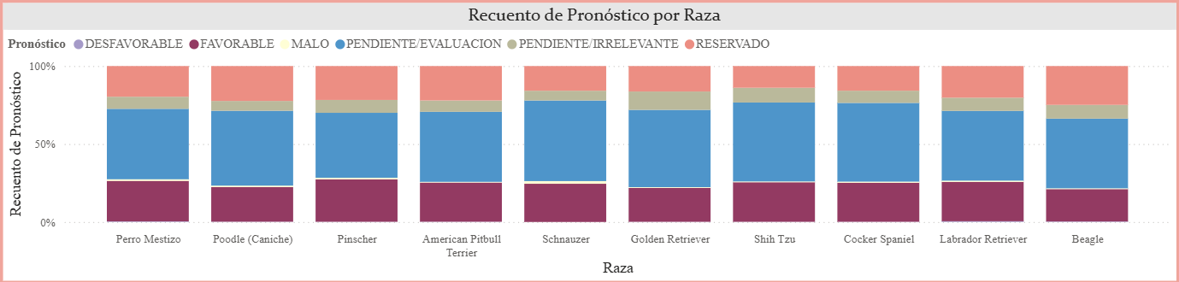
Base Modelo – POWER BI

Slide 10
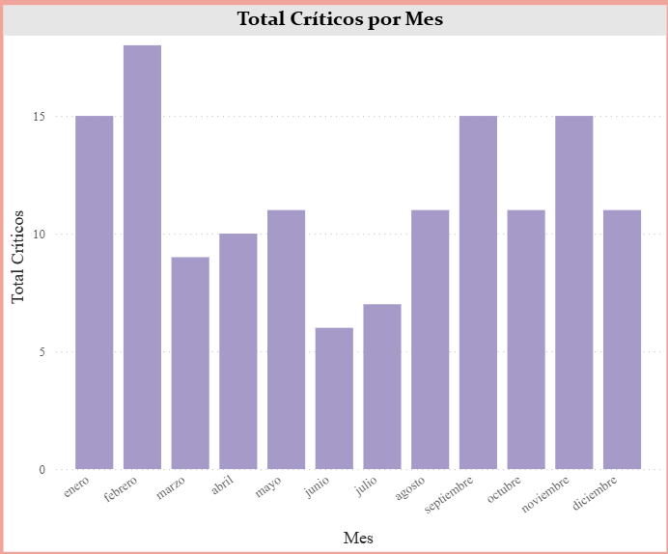
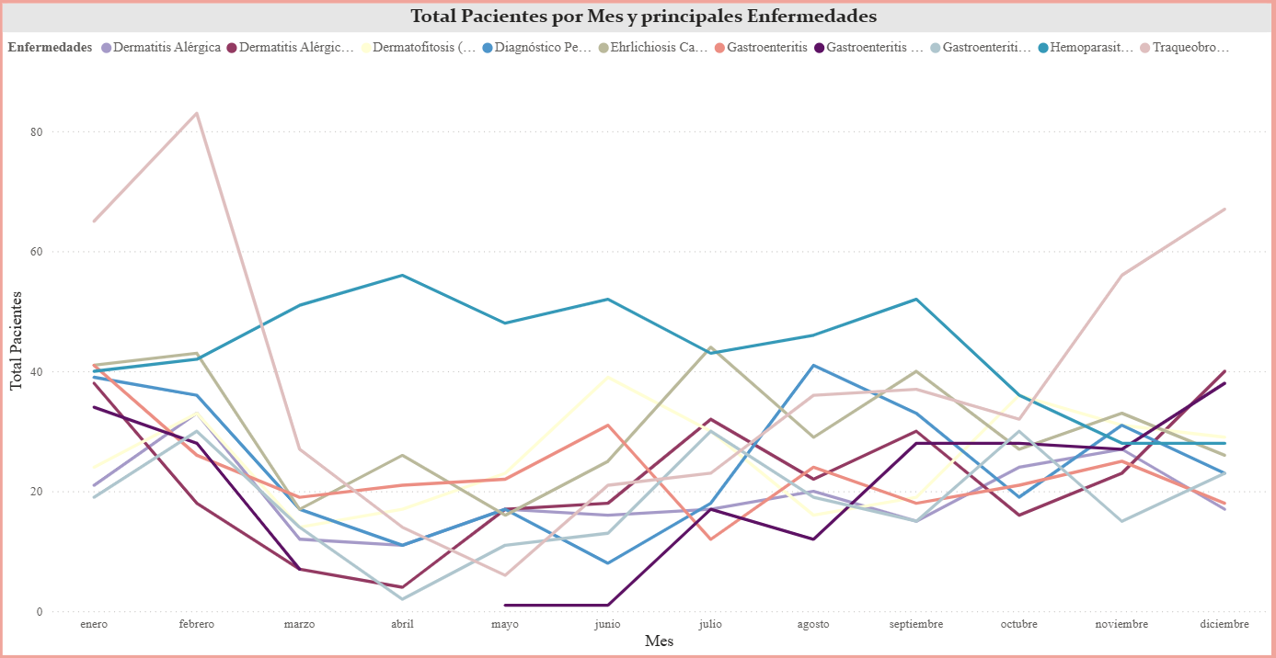
Base Modelo – POWER BI

Slide 11
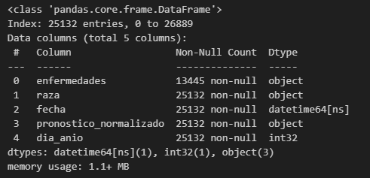
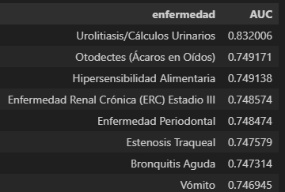
Modelo exploratorio
Crear base modelo
Por enfermedad
Entrenar modelo de random forest con base train
Realizar predicción del modelo con base de test
Selección de modelos con AUC > 0,7

Slide 12
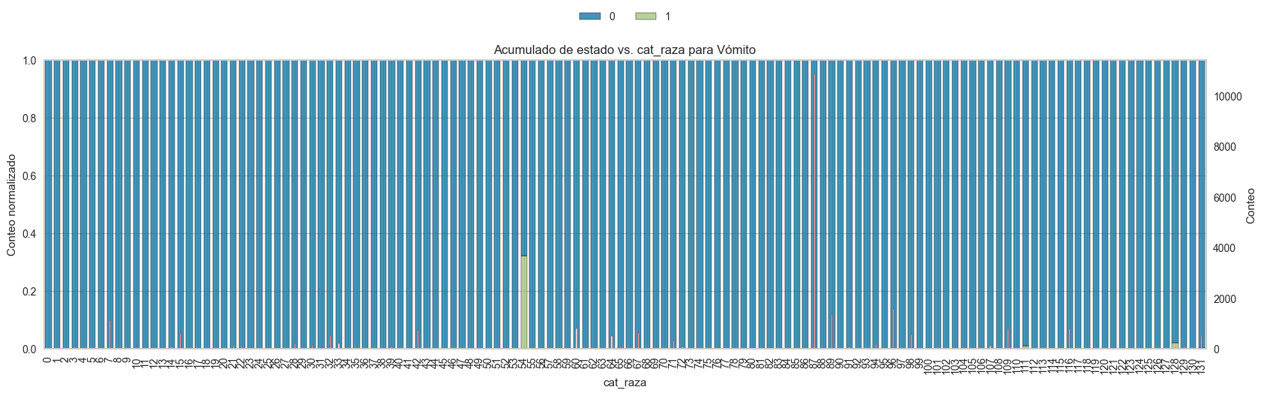
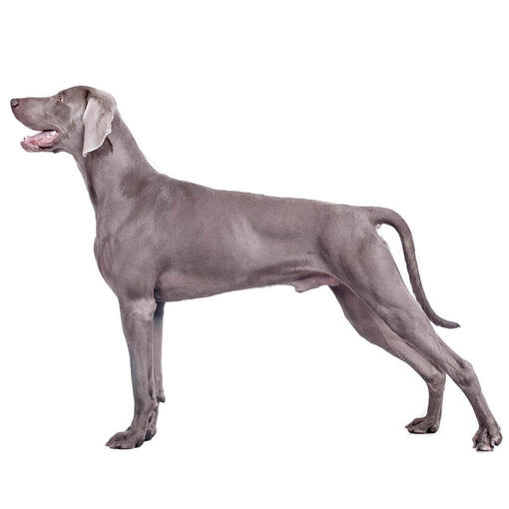
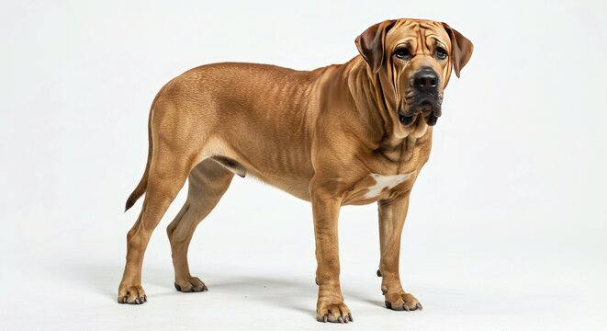
Base para la enfermedad Vómito
128": "Weimaraner (Braco de Weimar)
"54": "Fila Brasileiro"

Slide 13
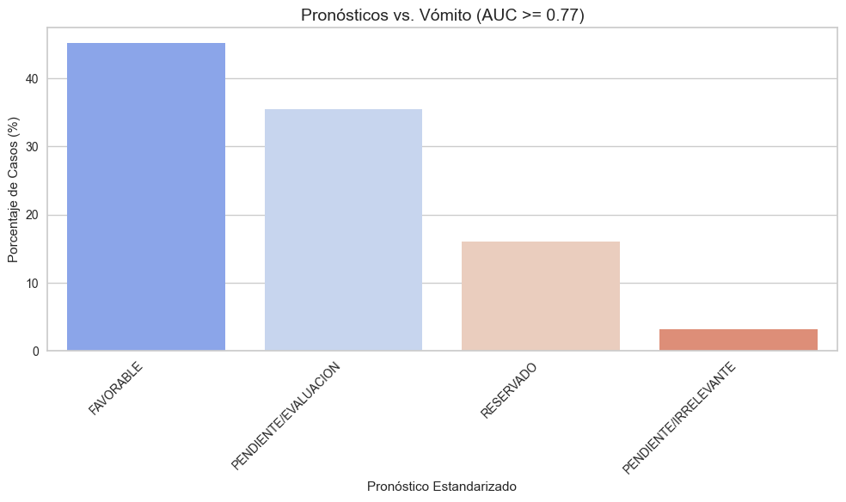
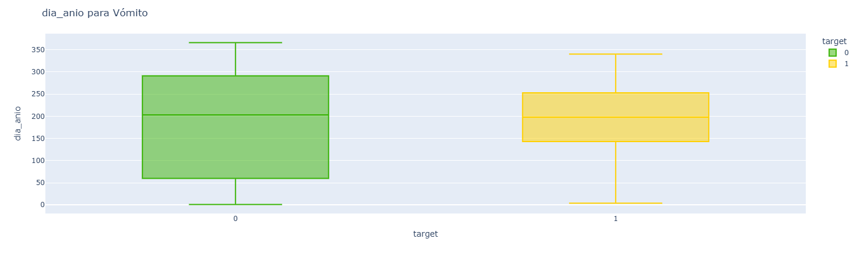
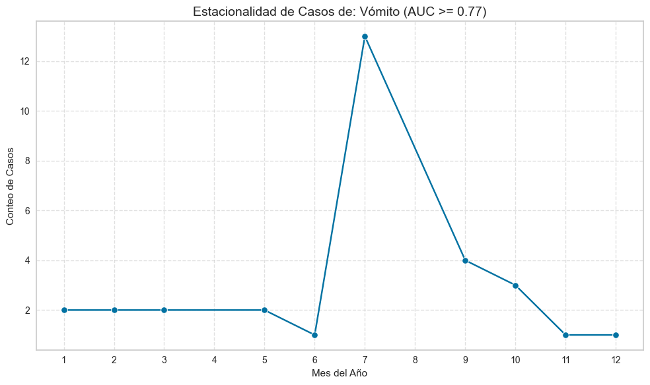
Base para la enfermedad Vómito

Slide 14
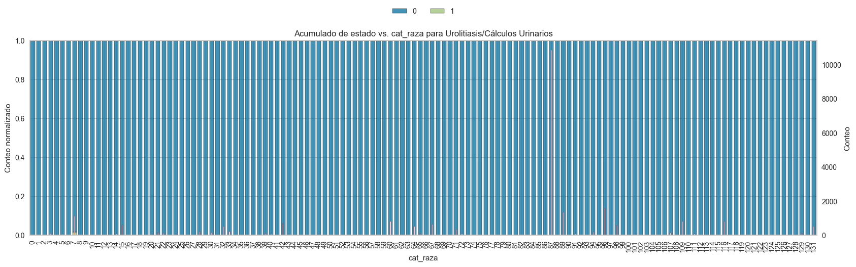
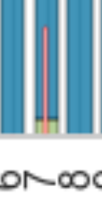
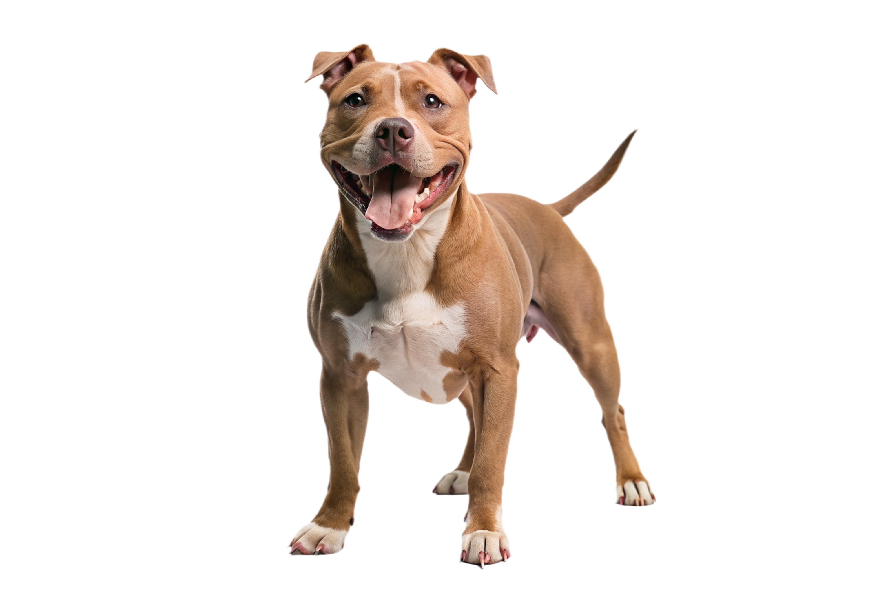
Base para la enfermedad Urolitiasis/Cálculos Urinarios
"7": "American Pitbull Terrier"

Slide 15
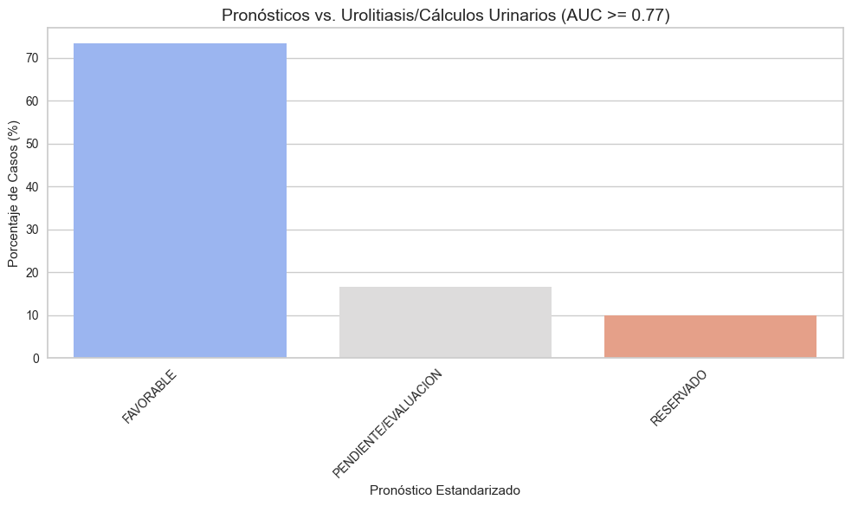
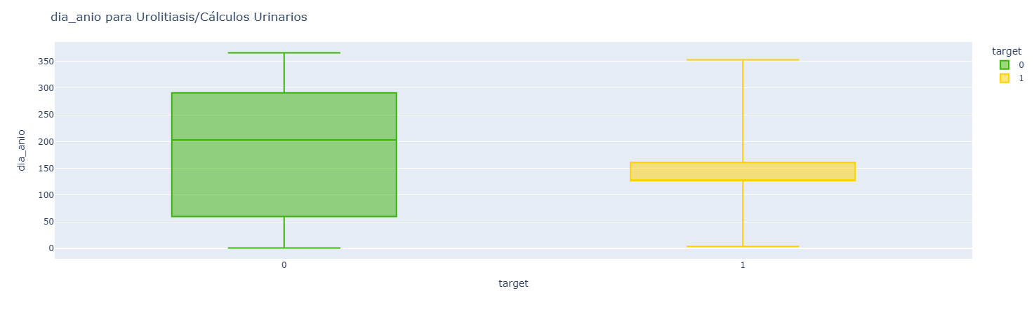
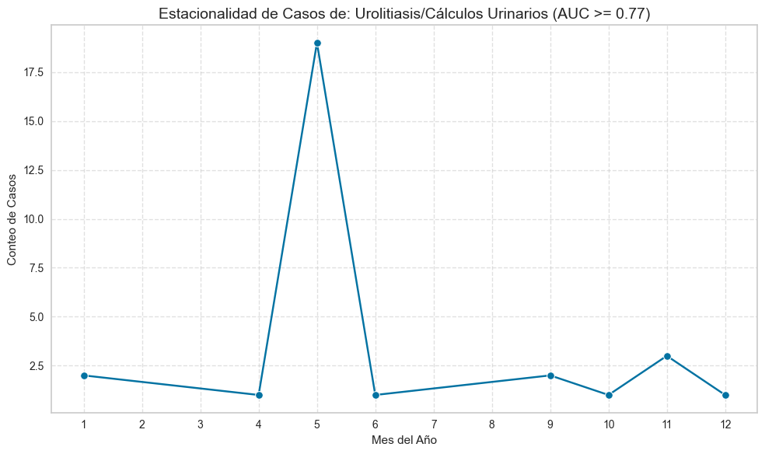
Base para la enfermedad Urolitiasis/Cálculos Urinarios

Slide 16
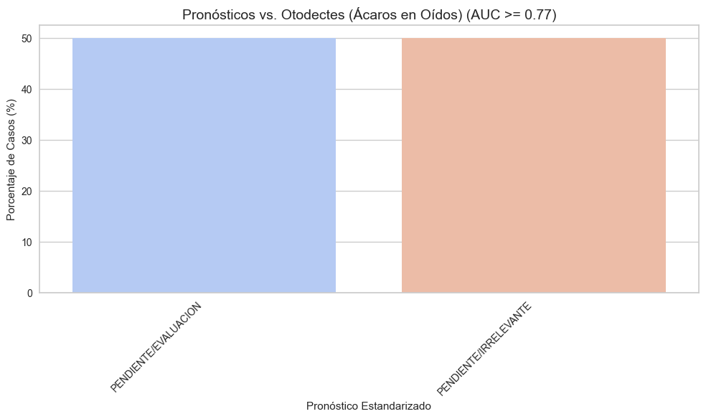
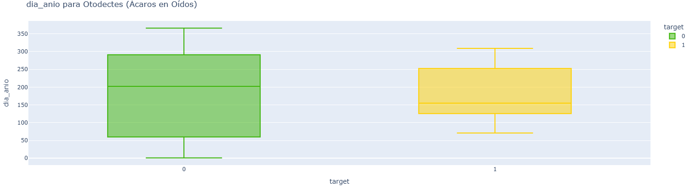
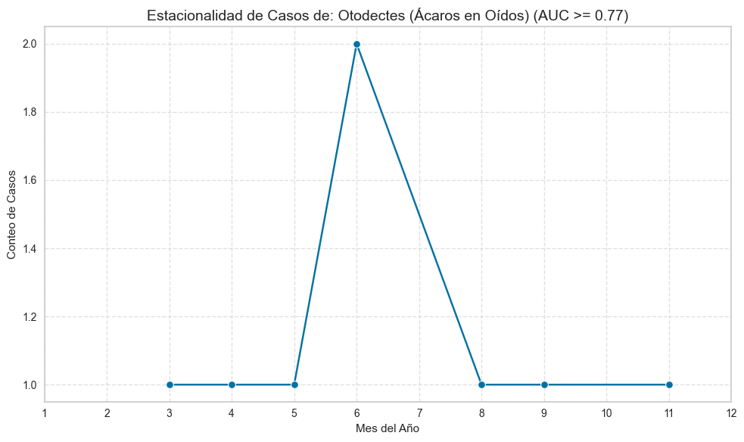
Base para la enfermedad Otodectes (Ácaros en Oídos)

Slide 17
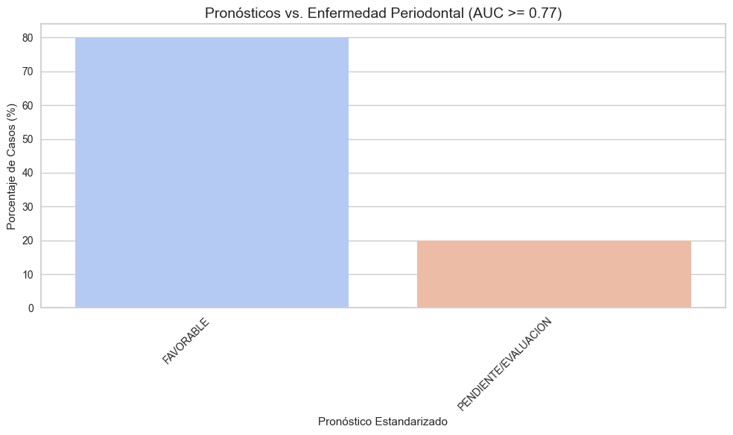
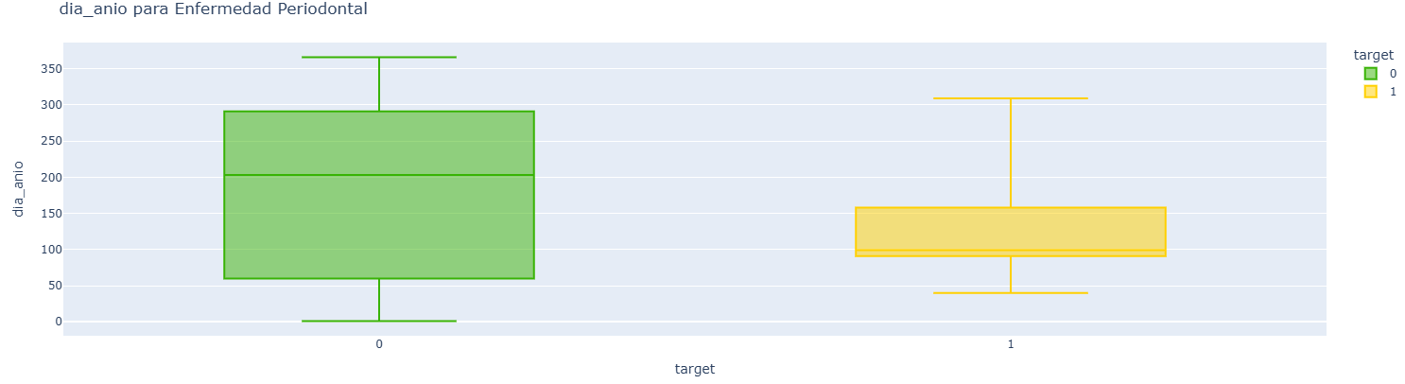
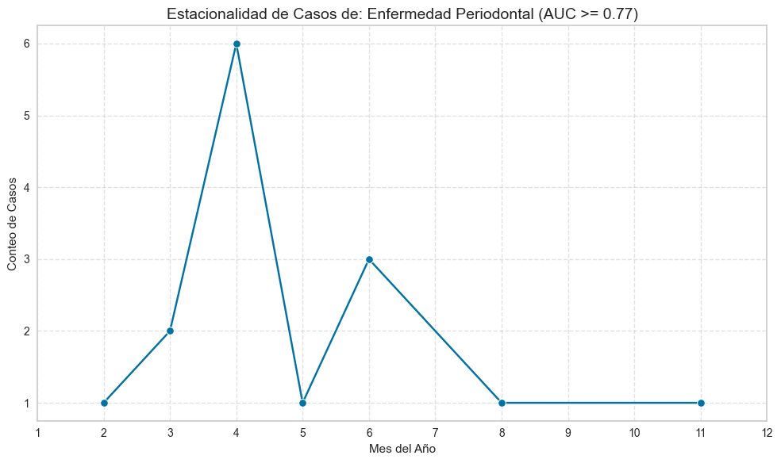
Base para la enfermedad Periodontal

Slide 18
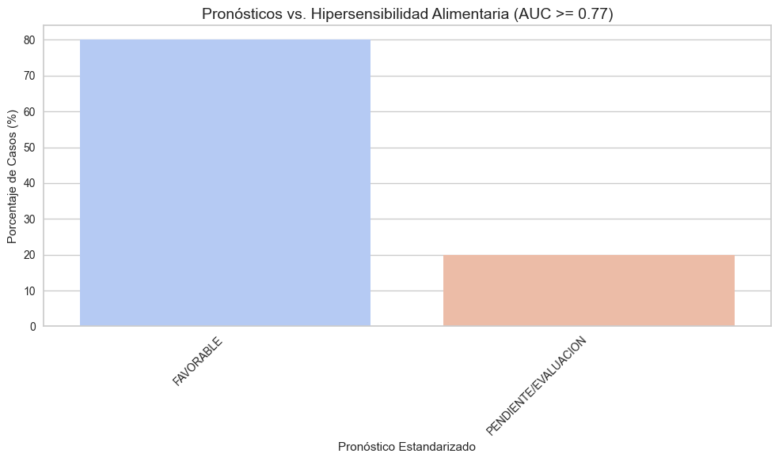
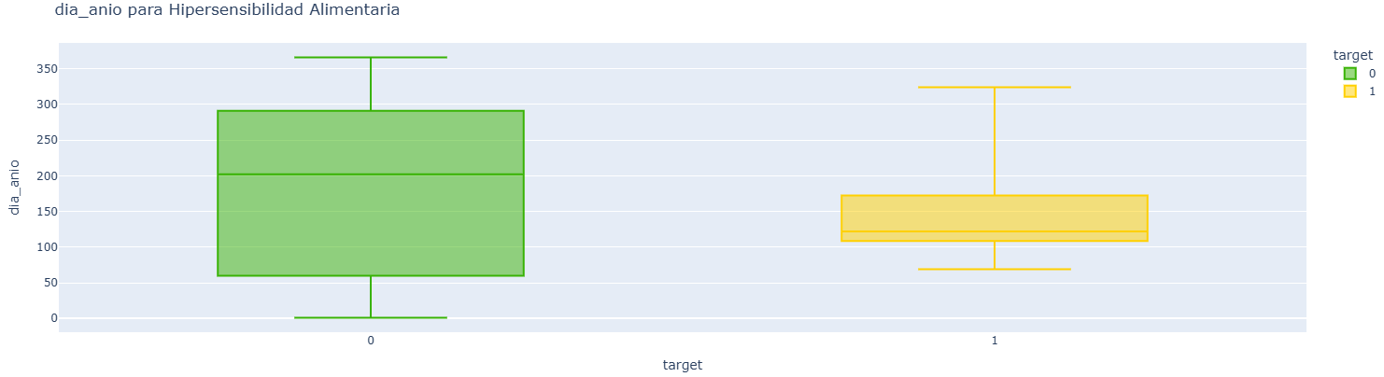
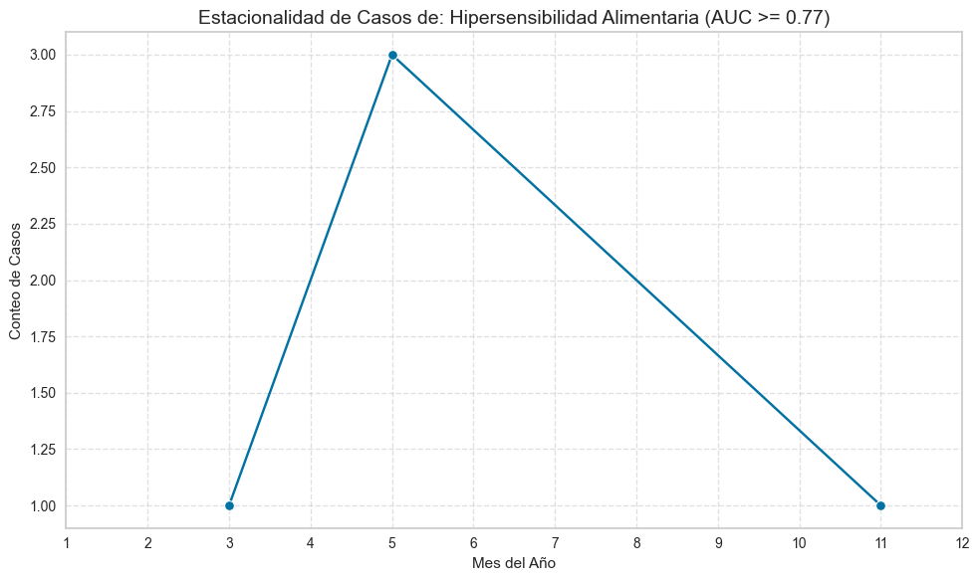
Base para la enfermedad Hipersensibilidad Alimentaria

Slide 19
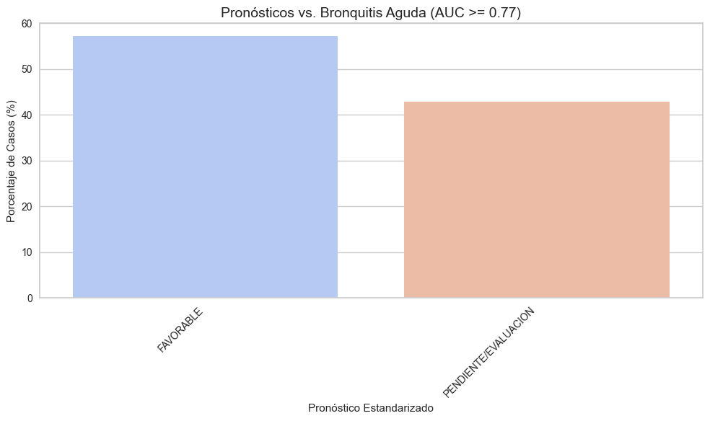
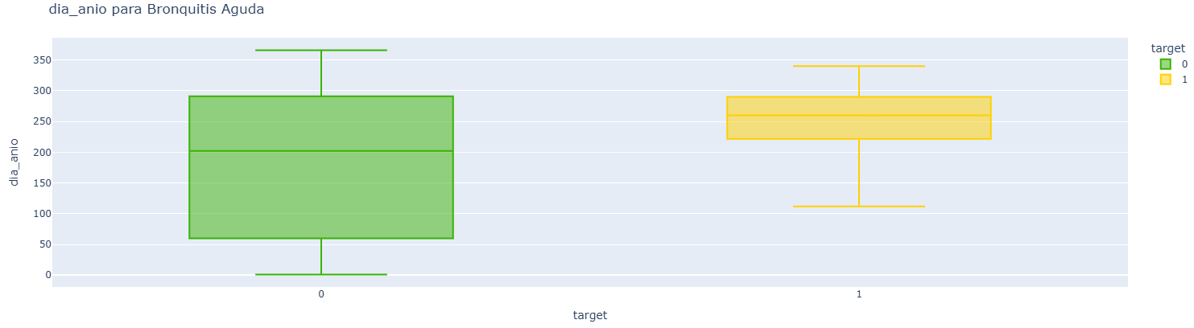
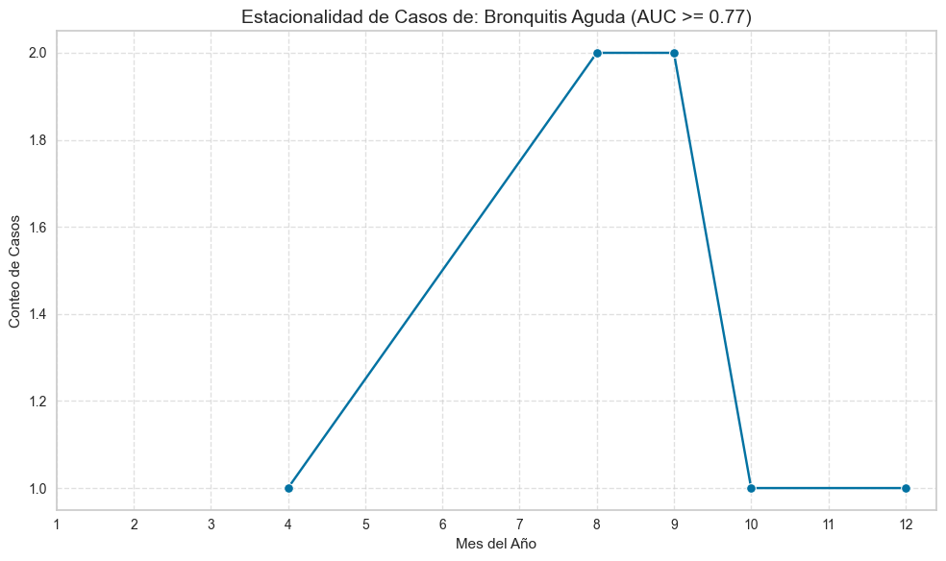
Base para la enfermedad Bronquitis Aguda

Slide 20
Resultados

Slide 21

Método de optimización avanzado
Crear base modelo
Por enfermedad
Exploratorio 15 modelos
Conversión de nulos a -1
Selección modelo mayor AUC
test
Balanceo poblaciones
SMOTE
2 Modelos
optimizados
Optimización

Slide 22
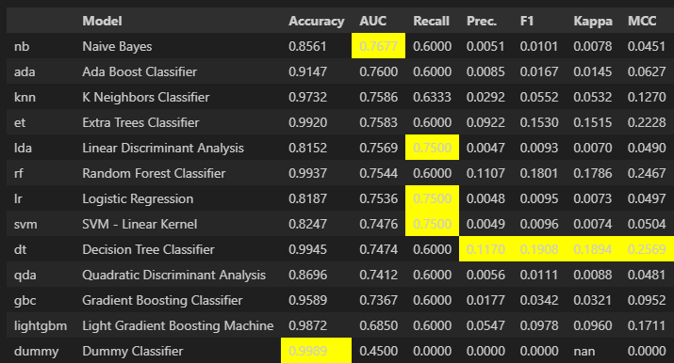
Urolitiasis/Cálculos Urinarios Naive Bayes

Slide 23
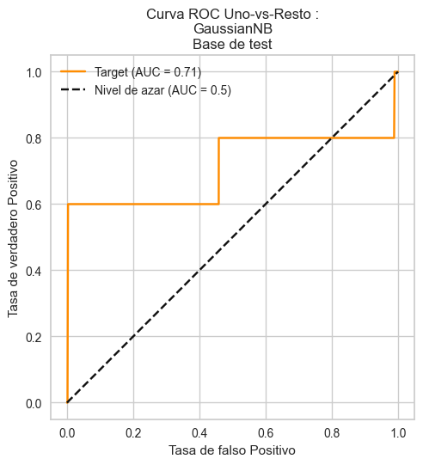
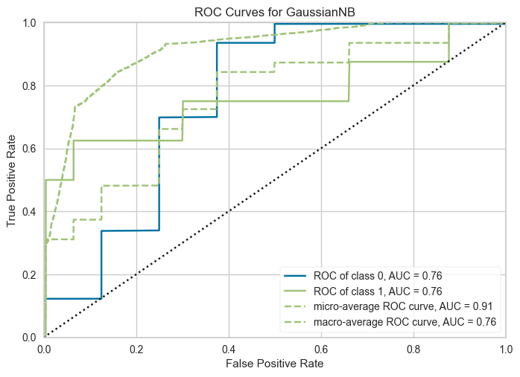
Urolitiasis/Cálculos Urinarios Naive Bayes

Slide 24
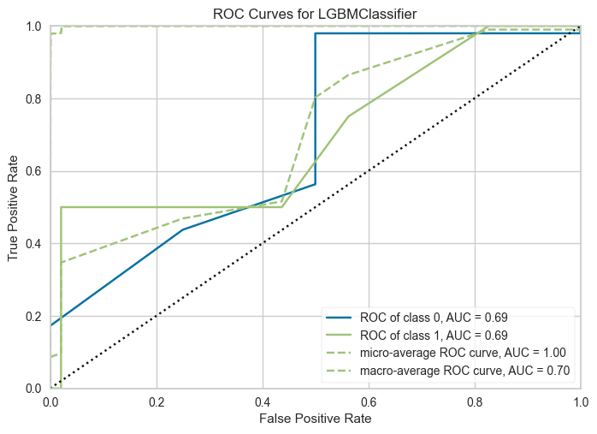
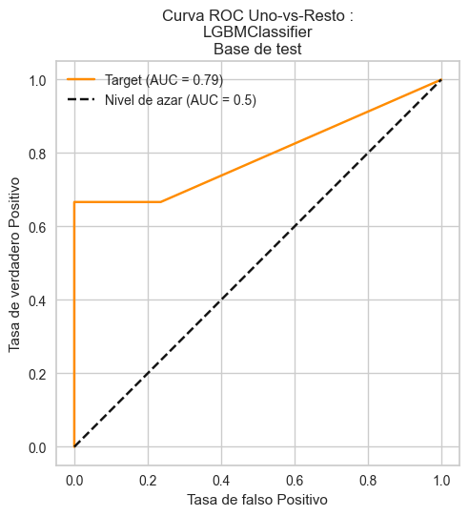
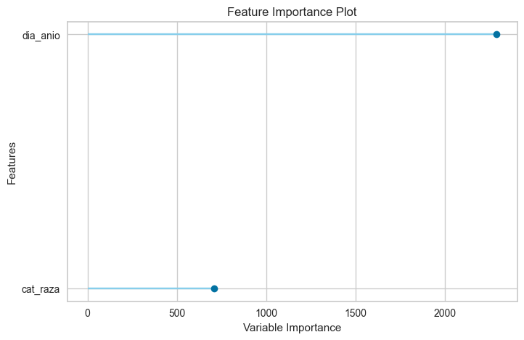
Enfermedad Periodontal LGBM classifier (Light Gradient Boosting Machine)

Slide 25
Validación con mayor cantidad de datos
Implementación del modelo usando API
Definición de la periodicidad de actualización de los resultados
Definición de proceso para cuantificación del beneficio
Recolección de datos para calibración del modelo con nueva data
Pasos a seguir

Slide 26

Gracias

